Slide 1
Beginselen van programmeren Les 5.1 Functies

Slide 2
Overzicht
functies
functies gebruiken
functies definiëren
lijsten in functies (waarde- vs referentie-semantiek)
stapsgewijze verfijning
Hoofdstuk 5

Slide 3
1. Functies
wat?
voorbeelden
round, sqrt, min, print

Slide 4
2. Functies gebruiken
functie ‘call’-en of oproepen
in: parameters
out: terugkeerwaarde
is niet hetzelfde als output!
a = round (4.5)
print (“a is”, a)

Slide 5
3. Functies definiëren
Waarom?
structuur
stapsgewijze verfijning
leesbaarheid
aanpasbaarheid
fout-beheersing
hergebruik

Slide 6
3. Functies definiëren
…
parameters
parameter-binding
parameter-variabelen – wijzig ze niet!
‘default’ parameter waardes

Slide 7
3. Functies definiëren (vervolg)
Lokale variabelen
‘bereik’ (scope) van variabele namen
global (do not use!)
Return value
(of geen…)

Slide 8
3. Functies definiëren (vervolg)
Black box
implementatie van functie ‘verborgen’
Commentaar!!
beschrijf doel/parameters/return value

Slide 9
3. Functies definiëren (vervolg)
volgorde van functie-definities en code
main ( )
voorbeeld: readIntUpTo()

Slide 10
3. Functies definiëren (vervolg)
Meervoudige teruggeefwaarden
Algemeen gangbaar in Python: teruggeefwaarde = tuple
def readDate() :
print("Enter a date:")
month = int(input(" month: "))
day = int(input(" day: "))
year = int(input(" year: "))
return (month, day, year) # Returns a tuple.
# Function call: assign entire value to a tuple
date = readDate()
# Function call: use tuple assignment:
(month, day, year) = readDate()

Slide 11
Tuples
Een tuple: zoals een lijst, maar eens gecreëerd kan de inhoud niet wijzigen
triple = (5, 10, 15)
triple = 5, 10, 15

Slide 12
4. Lijsten in functies

Slide 13
Functie met lijst als parameter
def sum(values) :
total = 0
for element in values :
total = total + element
return total

Slide 14
Functie die waarden in lijst wijzigt
def multiply (values, factor) :
for i in range(len(values)) :
values[i] = values[i] * factor

Slide 15
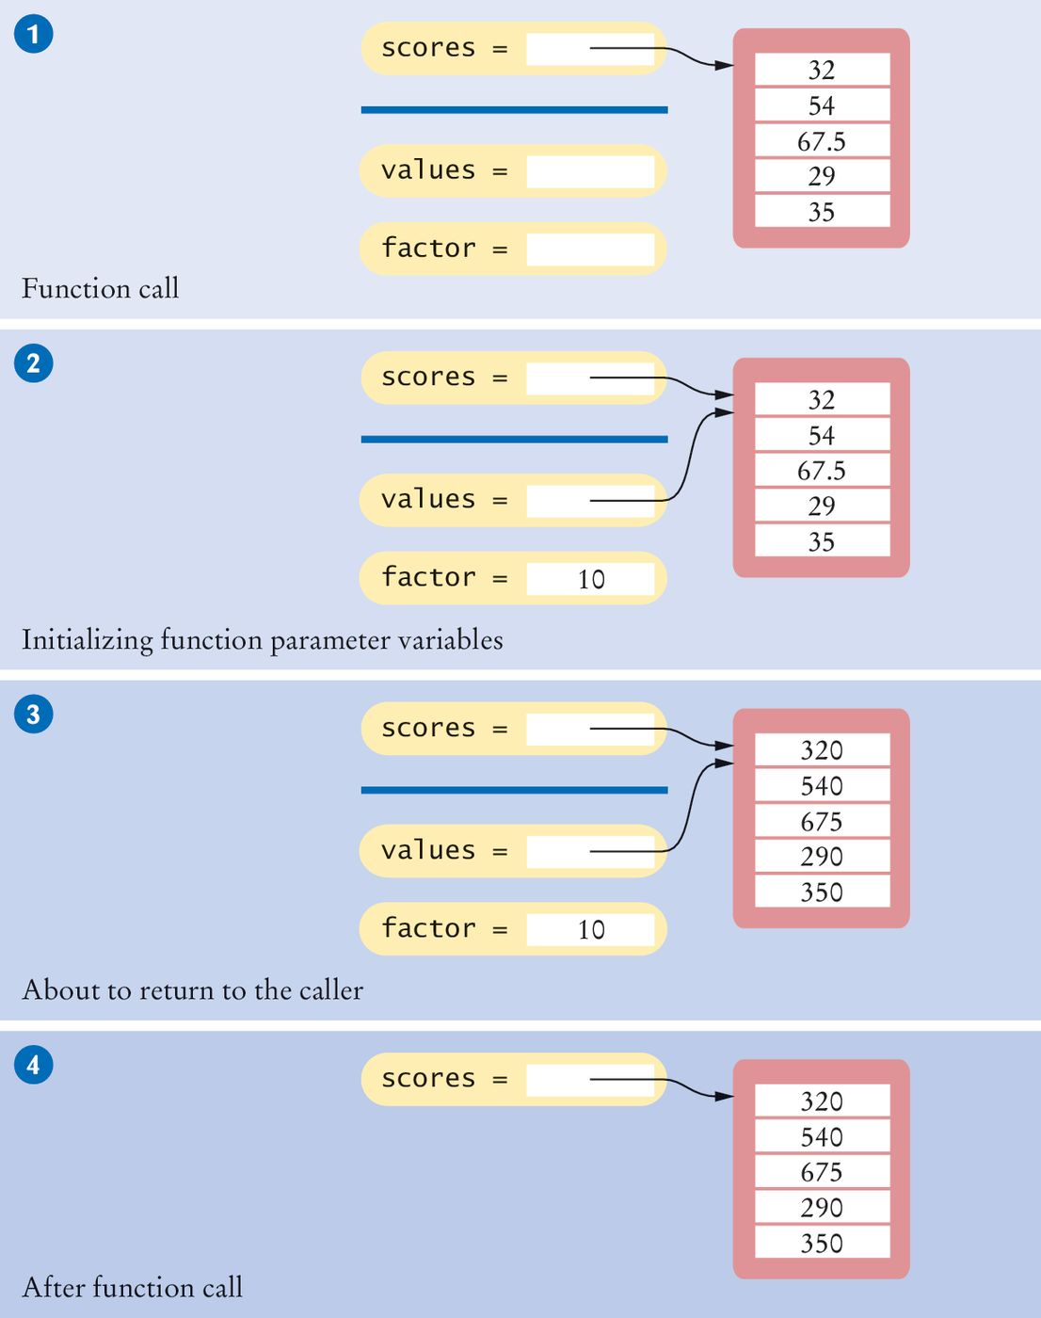
# Function call
multiply(scores, 10)
Values en scores zijn
referenties naar dezelfde
lijst

Slide 16
De functie multiply vermenigvuldigt elk lijstelement met 10
def multiply(values, factor) :
for i in range(len(values)) :
values[i] = values[i] * factor

Slide 17
Na uitvoering van de functie worden zijn parameterwaarden verwijderd, maar scores blijft verwijzen naar de lijst met de gewijzigde waarden van de elementen !!!

Slide 18
Beter !
Functie geeft lijst terug met gewijzigde waarden
def squares(n) :
result = []
for i in range(n) :
result.append(i * i)
return result

Slide 19
Call by: Value vs. Reference
Call by value – waarde-semantiek:
De inhoud van een variabele die wordt doorgegeven aan een functie kan nooit wijzigen door het uitvoeren van de functie
Call by reference – referentie-semantiek:
Functie kan de inhoud van een variabele wijzigen die als argument aan een functie wordt doorgegeven
Een Python-functie kan de inhoud van een lijst wijzigen wanneer gebruikt als argument van de functie

Slide 20
5. Stapsgewijze verfijning
opdelen van grotere ‘problemen’ in kleinere
gebruik van functies
doel: beheersbaarheid van complexe algoritmes
leesbare programmacode
eenvoudiger (stapsgewijs) te testen

Slide 21
Voorbeeld
opgave:
vraag positief geheel getal aan gebruiker
+ validatie
druk alle priemgetallen kleiner of gelijk aan dat getal
…

Slide 22
Extra sessie
Hoofdstuk 5
Lezen
Review questions
Programming exercises

